Slide 1
4차 시험 과제 제출
풀스택 자바 웹개발자 강의
방미소

Slide 2
목차
레이아웃 정의
구현 결과
파트별 구현 결과 1~10

Slide 3
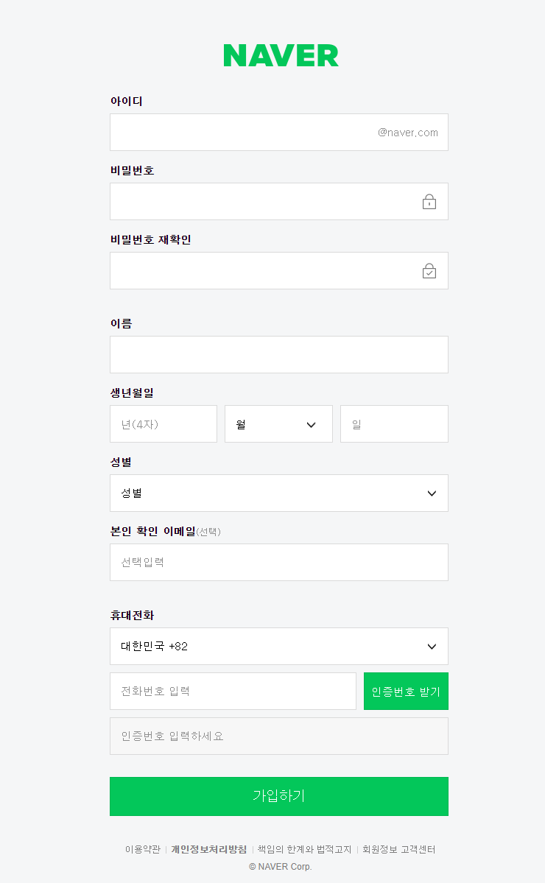
1. 레이아웃 정의 (전체)
헤더
타이틀 위치
메인
회원가입 폼
푸터
기타 링크, 로고 등

Slide 4
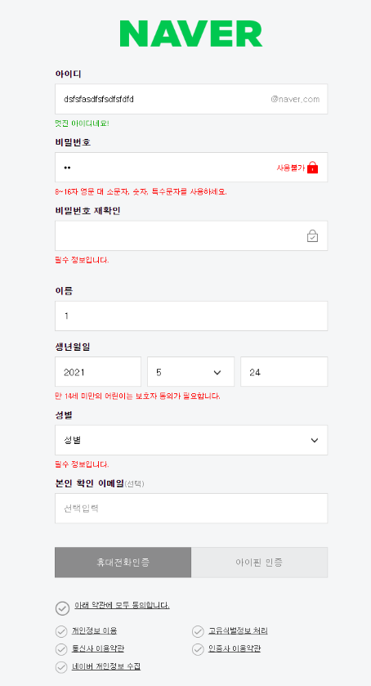
1. 레이아웃 정의 (기능)
주요 기능
값에 대한 유효성 검사
> 숫자, 영문자 등 문자 종류에 제한
> 5~20자 내외 등 문자 개수에 제한
> 값의 일치여부 확인
세부 디테일
> 만 14세 미만 사용자의 경우 보호자 동의 창이 따로 디스플레이
> 약관 체크박스

Slide 5
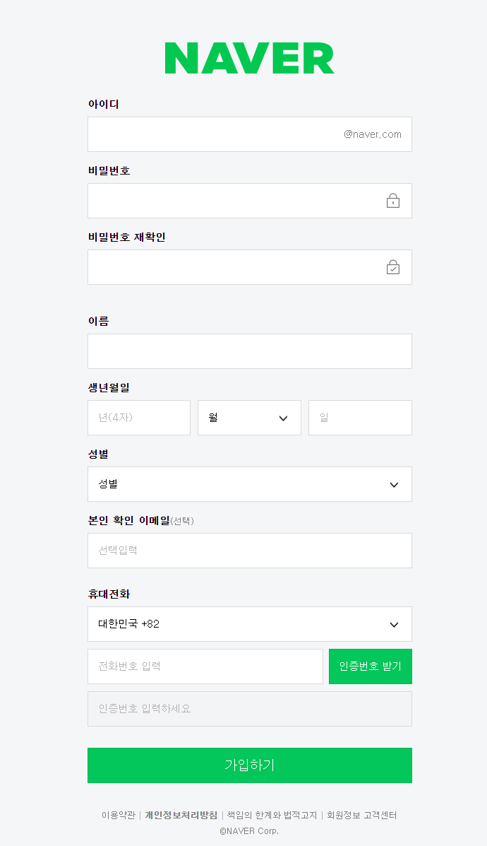
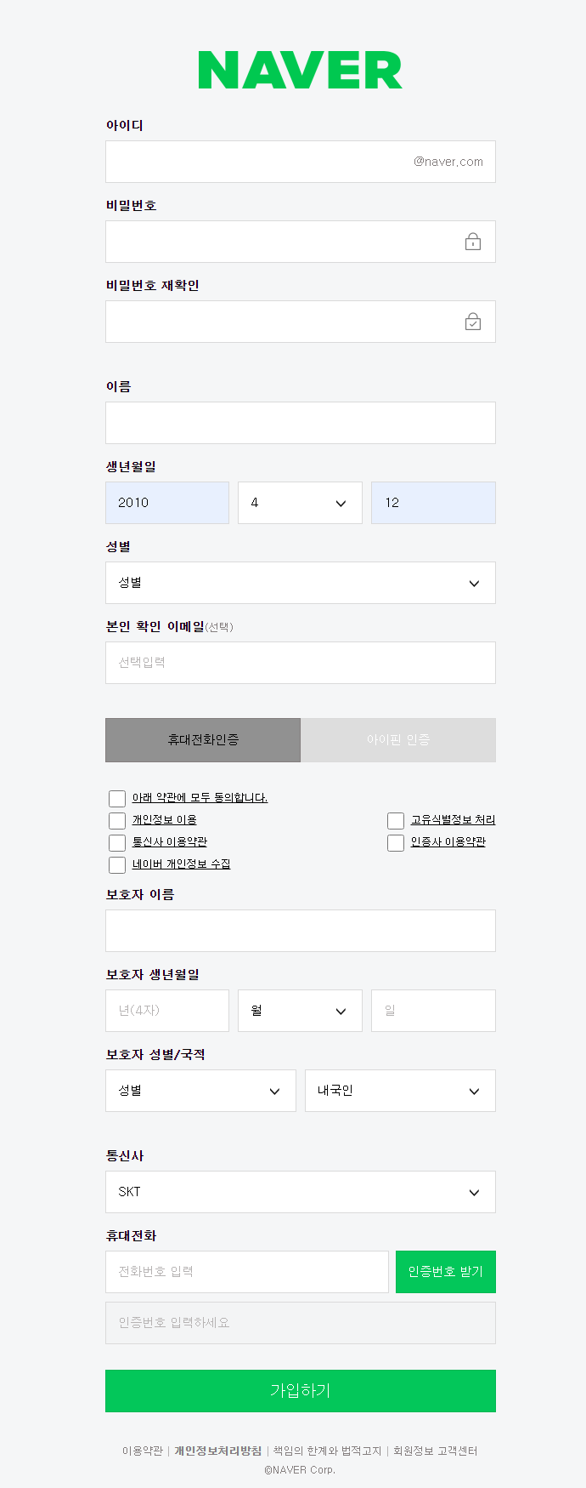
2. 구현 결과
구현 내용
각 영역별 유효성 검사
일정 연령대 이하 추가 파트 디스플레이
약관 체크박스 외
HTML 문서 1개
CSS 문서 2개 (SCSS / resetCSS)
JS 문서 3개
  Error Exception
  Regex Helper
  form Value Checker

Slide 6
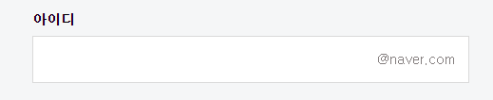
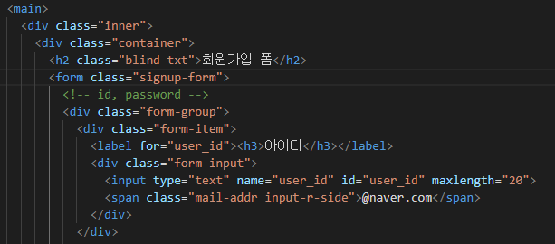
3. 파트별 구현내용 - ① 아이디
기본 DOM 구조 및 HTML 코드
form > div.form-group > div.form-item > label
input …
일부 자주 사용하는 CSS 기능은 HTML 문서에 클래스로 넣어줌
(ex: blind-txt -> 리더기에 읽히기 위해 제목을 숨겨둔 요소)
HTML

Slide 7
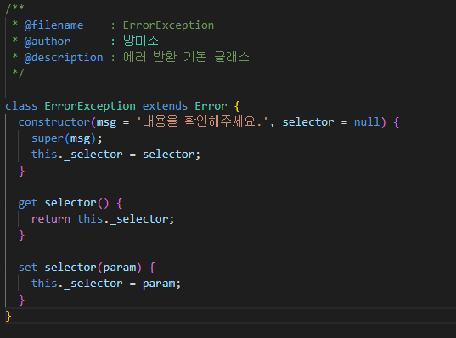
3. 파트별 구현내용 - ① 아이디
ErrorException.js
error를 원하는 형태로 반환할 기본 클래스 생성
HTML

Slide 8
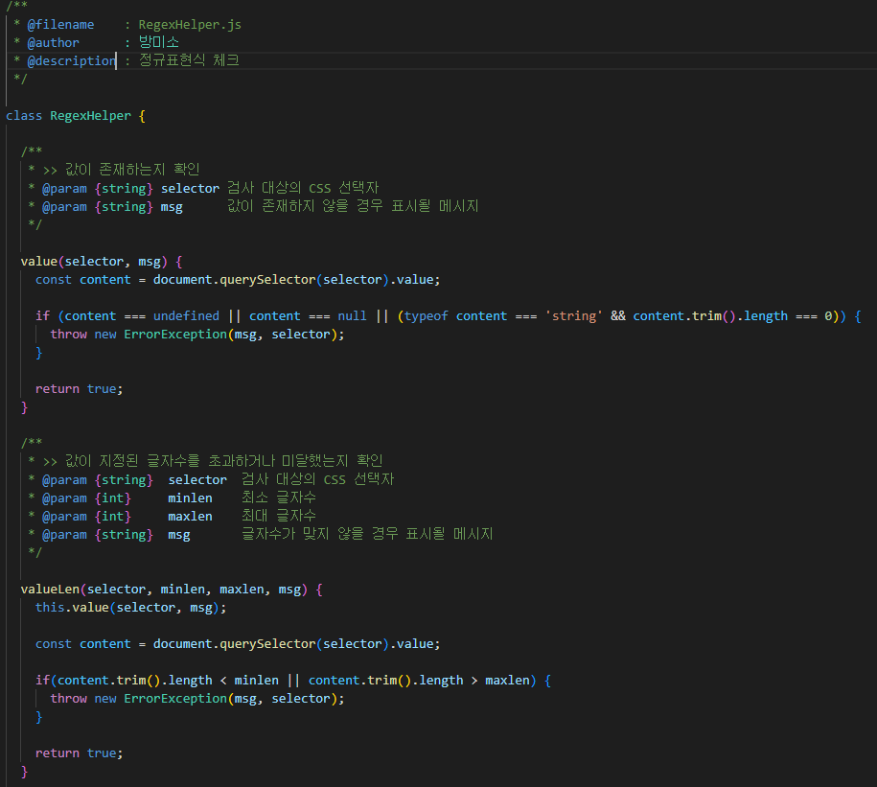
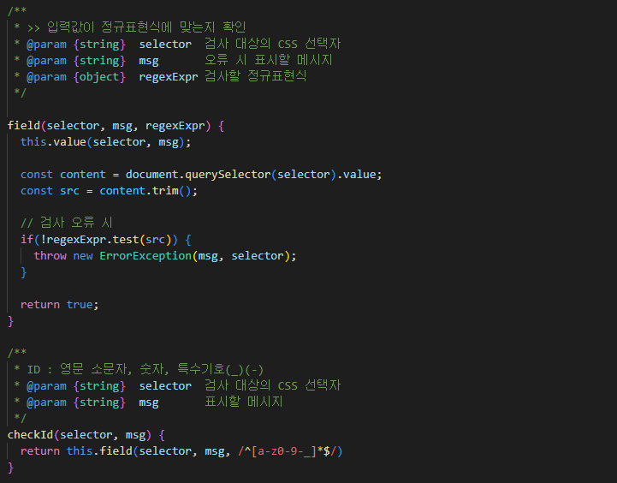
3. 파트별 구현내용 - ① 아이디
RegexHelper.js
함수, 정규표현식에 따라 에러 체크
JS

Slide 9
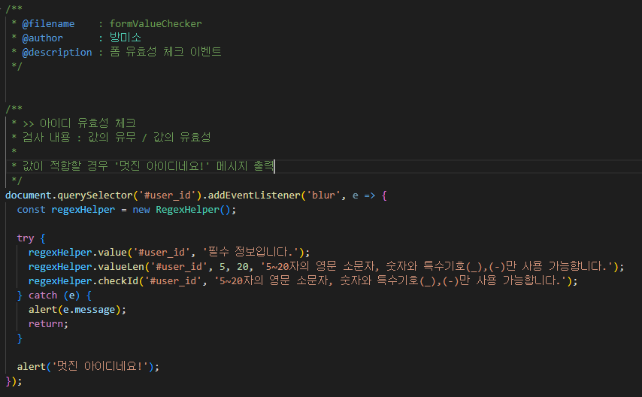
3. 파트별 구현내용 - ① 아이디
formValueChecker.js
blur 이벤트 활용
값의 유무,
값의 길이 및 문자 등 유효성 검사 실행
모든 유효성 검사를 통과하면 축하 메시지 출력
JS

Slide 10
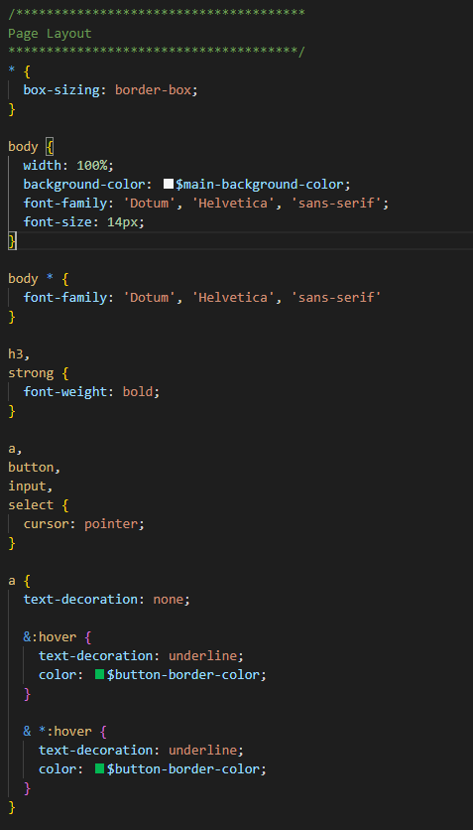
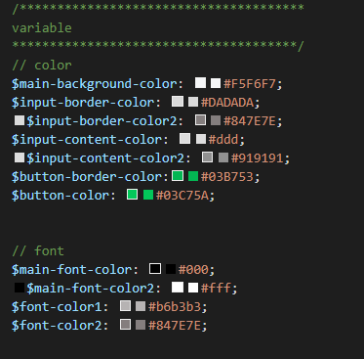
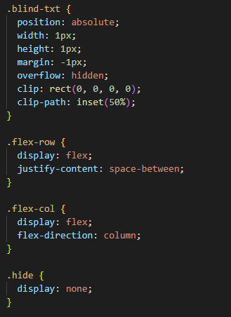
3. 파트별 구현내용 - ① 아이디
기본 페이지 레이아웃
숨김 글자(h태그 등), flexbox 전용 코드
색상 변수 지정
SCSS

Slide 11
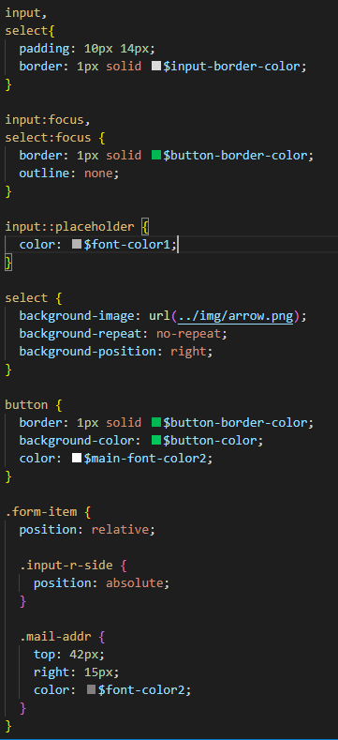
3. 파트별 구현내용 - ① 아이디
input 박스, select, 버튼 등
주요 요소 CSS 설정
input 박스와 select의 경우
focus 시 테두리가 녹색으로 변함
input 박스 안에
메일 어드레스를 넣은 부분
SCSS

Slide 12
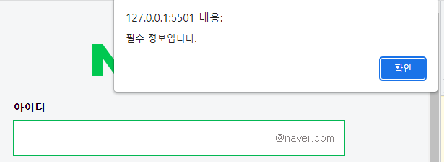
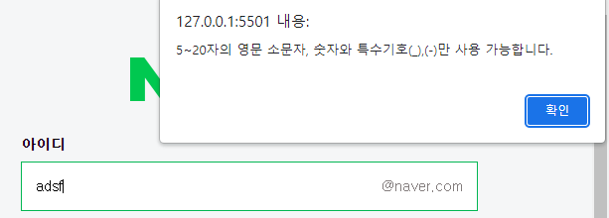
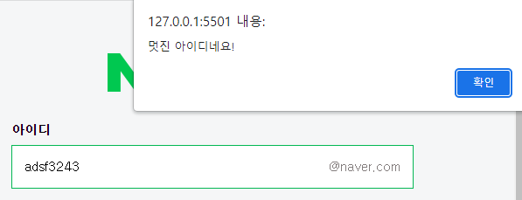
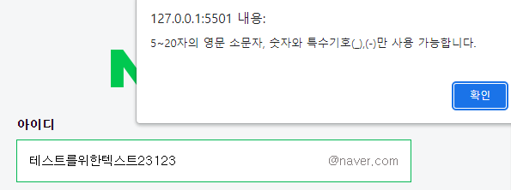
3. 파트별 구현내용
실제 구동 모양
값이 없을 때
글자 수 위반
양식에 맞을 때
문자 종류 위반

Slide 13

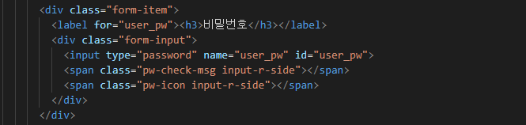
3. 파트별 구현내용 - ② 비밀번호
기본 DOM 구조 및 HTML 코드
form > div.form-group > div.form-item > label
input …
이후 유효성 검사 결과에 따라 메시지가 출력될 곳을 span 태그로 작성
(span.pw-check-msg)
HTML

Slide 14
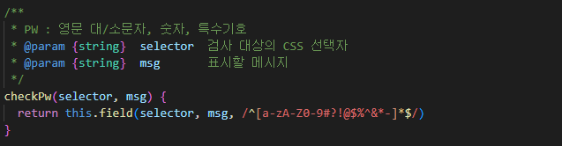
3. 파트별 구현내용 - ② 비밀번호
RegexHelper.js
함수, 정규표현식에 따라 에러 체크
영어 대소문자, 숫자로만 구성할 수 있도록 작성
JS

Slide 15
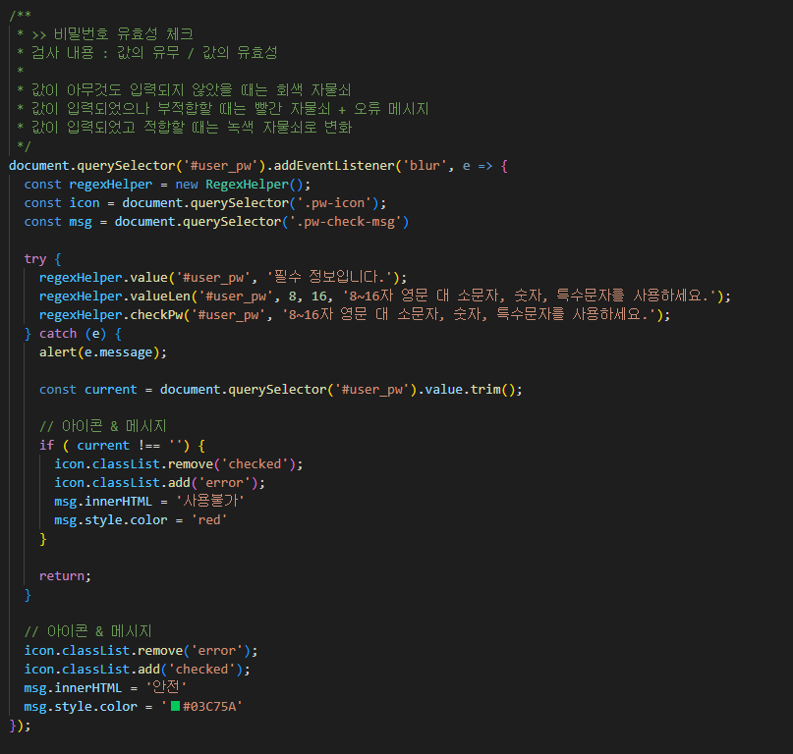
3. 파트별 구현내용 - ② 비밀번호
formValueChecker.js
비밀번호 입력값에 따라 input 박스 우측의
icon, msg에 변화가 발생하도록 작성
msg의 경우 빈 span 태그에 .innerHTML로
특정 조건에서만 출력되도록 함
JS

Slide 16
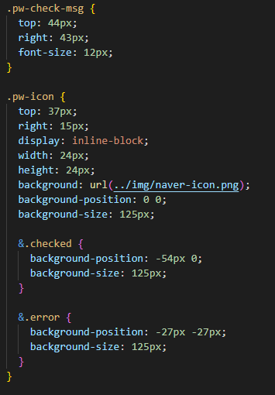
3. 파트별 구현내용 - ② 비밀번호
우측 아이콘이 들어갈 수 있도록 만들어준 span 태그에 position: absolute 지정
아이콘 이미지는 네이버 소스 이미지 사용
JS를 통해 비밀번호가 오류일 때,
알맞게 입력되었을 때 아이콘이 다르게 표기되도록
클래스를 따로 작성
(해당 클래스를 JS로 토글하며 조절)
SCSS

Slide 17
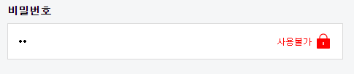
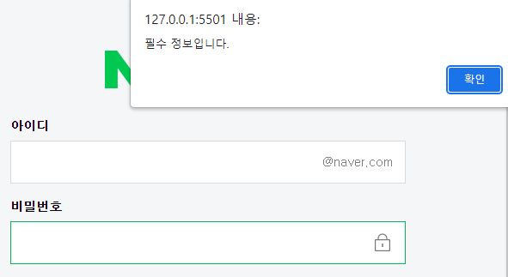
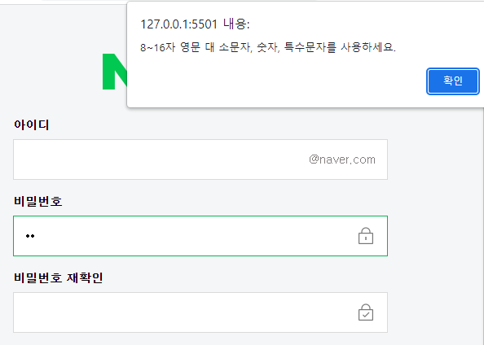
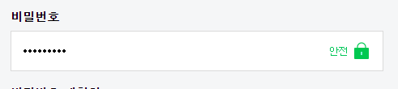
3. 파트별 구현내용 - ② 비밀번호
실제 구동 모양
값이 없을 때
경고창 확인 클릭 후
적색 아이콘 / 메시지 출력
올바르게 입력 시
녹색 아이콘 / 메시지 출력
입력 문자 수가 적거나
지정되지 않은 문자 사용

Slide 18

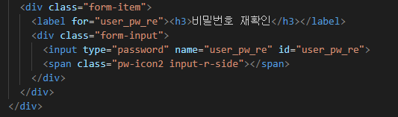
3. 파트별 구현내용 - ③ 비밀번호 재확인
기본 DOM 구조 및 HTML 코드
form > div.form-group > div.form-item > label
input …
아이콘 자리를 빈 span 태그로 만들어줌
HTML

Slide 19
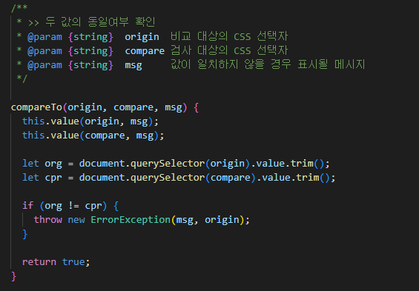
3. 파트별 구현내용 - ③ 비밀번호 재확인
RegexHelper.js
이전에 입력한 패스워드와 일치하는지 내용 확인
JS

Slide 20
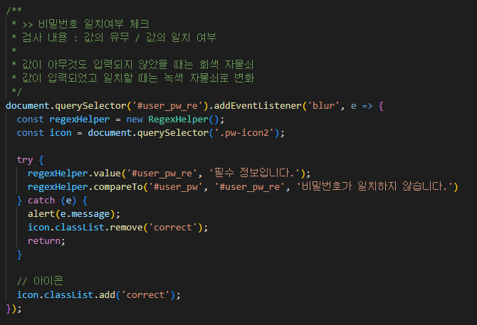
3. 파트별 구현내용 - ③ 비밀번호 재확인
formValueChecker.js
유효성 검사 종료 후,
비밀번호가 일치하면 아이콘이 변경되도록 작성
수정하여 일치하지 않게 되면 아이콘도 회색으로 돌아옴
JS

Slide 21
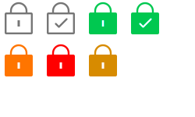
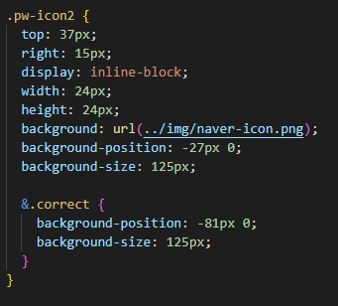
3. 파트별 구현내용 - ③ 비밀번호 재확인
사용한 백그라운드 이미지
(네이버 소재)
빈 span 태그에 백그라운드 이미지로 아이콘을 넣어두고,
correct 클래스 유무에 따라 서식이 변경되도록 작성
SCSS

Slide 22
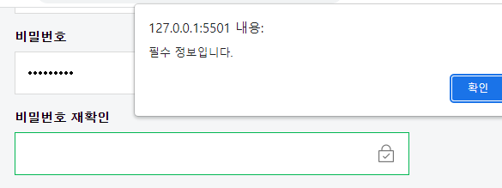
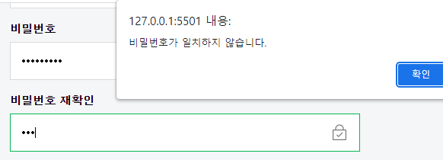
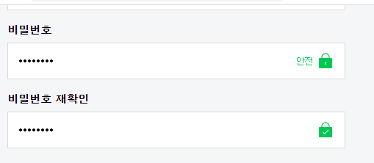
3. 파트별 구현내용 - ③ 비밀번호 재확인
실제 구동 내용
값이 없을 때
비밀번호 불일치
비밀번호 일치

Slide 23

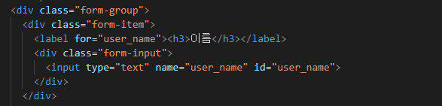
3. 파트별 구현내용 - ④ 이름
기본 DOM 구조 및 HTML 코드
form > div.form-group > div.form-item > label
input …
각각의 label은 input, select와 연결되어 label 클릭 시 해당 input, select에 포커스
HTML

Slide 24
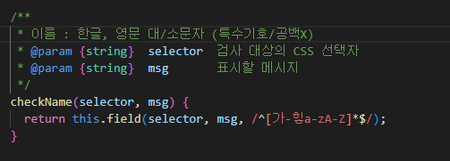
3. 파트별 구현내용 - ④ 이름
RegexHelper.js
함수, 정규표현식에 따라 에러 체크
JS

Slide 25
3. 파트별 구현내용 - ④ 이름
formValueChecker.js
비밀번호 입력값에 따라 input 박스 우측의
icon, msg에 변화가 발생하도록 작성
msg의 경우 빈 span 태그에 .innerHTML로
특정 조건에서만 출력되도록 함
JS

Slide 26
3. 파트별 구현내용 - ④ 이름
색상 변수 지정
SCSS

Slide 27
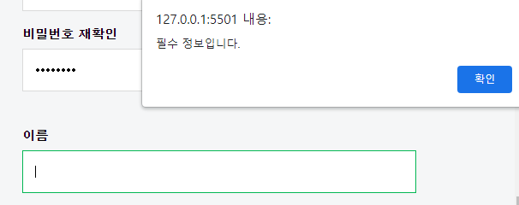
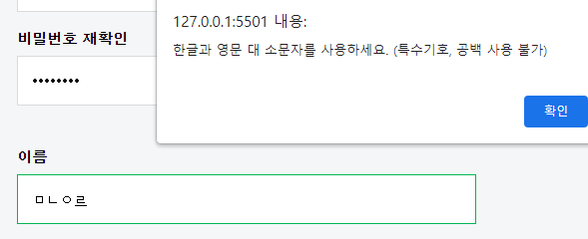
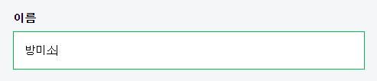
3. 파트별 구현내용 - ④ 이름
실제 구동 내용
값이 없을 때

Slide 28

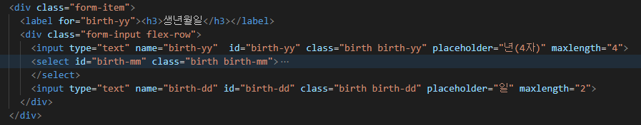
3. 파트별 구현내용 - ⑤ 생년월일
기본 DOM 구조 및 HTML 코드
form > div.form-group > div.form-item > label
input …
maxlength 속성으로 최대 글자 수를 4글자 / 2글자 제한함
HTML

Slide 29
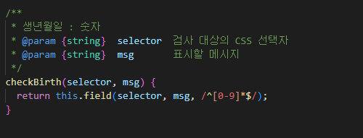
3. 파트별 구현내용 - ⑤ 생년월일
RegexHelper.js
함수, 정규표현식에 따라 에러 체크
JS

Slide 30
3. 파트별 구현내용 - ⑤ 생년월일
formValueChecker.js
비밀번호 입력값에 따라 input 박스 우측의
icon, msg에 변화가 발생하도록 작성
msg의 경우 빈 span 태그에 .innerHTML로
특정 조건에서만 출력되도록 함
JS

Slide 31
3. 파트별 구현내용 - ⑤ 생년월일
색상 변수 지정
SCSS

Slide 32
3. 파트별 구현내용 - ⑤ 생년월일
실제 구동 내용
값이 없을 때

Slide 33

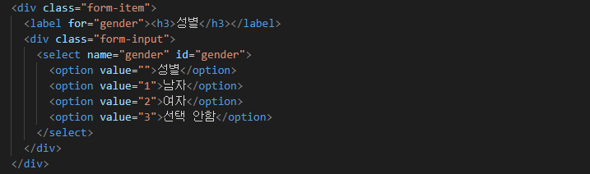
3. 파트별 구현내용 - ⑥ 성별
기본 DOM 구조 및 HTML 코드
form > div.form-group > div.form-item > label
select…
HTML

Slide 34
3. 파트별 구현내용 - ⑥ 성별
RegexHelper.js
함수, 정규표현식에 따라 에러 체크
JS

Slide 35
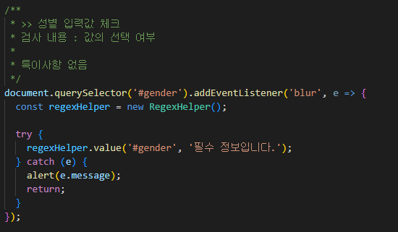
3. 파트별 구현내용 - ⑥ 성별
formValueChecker.js
값이 제대로 선택되었는지 체크
JS

Slide 36
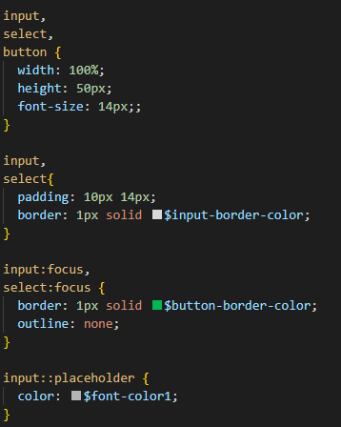
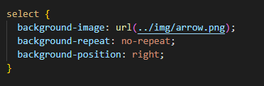
3. 파트별 구현내용 - ⑥ 성별
select 기본 설정
우측 화살표는 배경 이미지로 삽입함
SCSS

Slide 37
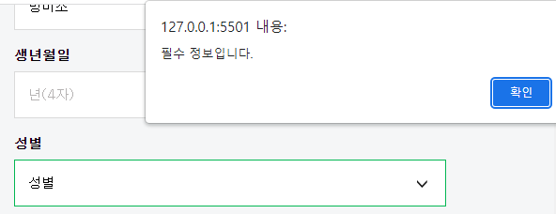
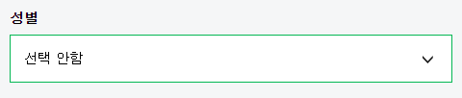
3. 파트별 구현내용 - ⑥ 성별
실제 구동 내용
정상 화면
다시 성별(value = 0) 선택 시 출력 메시지

Slide 38

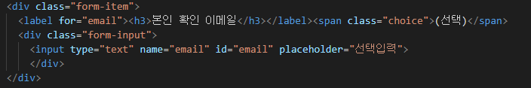
3. 파트별 구현내용 - ⑦ 이메일
기본 DOM 구조 및 HTML 코드
form > div.form-group > div.form-item > label
input …
따로 서식을 넣을 문자를 span으로 분리
HTML

Slide 39
RegexHelper.js
함수, 정규표현식에 따라 에러 체크
JS

Slide 40
formValueChecker.js
비밀번호 입력값에 따라 input 박스 우측의
icon, msg에 변화가 발생하도록 작성
msg의 경우 빈 span 태그에 .innerHTML로
특정 조건에서만 출력되도록 함
JS

Slide 41
색상 변수 지정
SCSS

Slide 42
실제 구동 내용
값이 없을 때

Slide 43

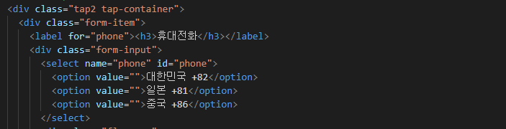
3. 파트별 구현내용 - ⑧ 휴대전화
기본 DOM 구조 및 HTML 코드
form > div.form-group > div.form-item > label
select …
휴대전화 부분은 하나의 form-item안에 작성됨
HTML

Slide 44
RegexHelper.js
함수, 정규표현식에 따라 에러 체크
JS

Slide 45
formValueChecker.js
비밀번호 입력값에 따라 input 박스 우측의
icon, msg에 변화가 발생하도록 작성
msg의 경우 빈 span 태그에 .innerHTML로
특정 조건에서만 출력되도록 함
JS

Slide 46
색상 변수 지정
SCSS

Slide 47
실제 구동 내용
값이 없을 때

Slide 48


3. 파트별 구현내용 - ⑨ 전화번호 입력창
기본 DOM 구조 및 HTML 코드
form > div.form-group > div.form-item > input
button …
input과 button 병렬 배치
HTML

Slide 49
RegexHelper.js
함수, 정규표현식에 따라 에러 체크
JS

Slide 50
formValueChecker.js
비밀번호 입력값에 따라 input 박스 우측의
icon, msg에 변화가 발생하도록 작성
msg의 경우 빈 span 태그에 .innerHTML로
특정 조건에서만 출력되도록 함
JS

Slide 51
색상 변수 지정
SCSS

Slide 52
실제 구동 내용
값이 없을 때

Slide 53

3. 파트별 구현내용 - ⑩ 인증번호 입력창
기본 DOM 구조 및 HTML 코드
form > div.form-group > div.form-item > label
input …
HTML

Slide 54
RegexHelper.js
함수, 정규표현식에 따라 에러 체크
JS

Slide 55
formValueChecker.js
비밀번호 입력값에 따라 input 박스 우측의
icon, msg에 변화가 발생하도록 작성
msg의 경우 빈 span 태그에 .innerHTML로
특정 조건에서만 출력되도록 함
JS

Slide 56
색상 변수 지정
SCSS

Slide 57
실제 구동 내용
값이 없을 때

